Slide 1
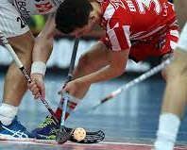
Upptakt, säsongen 23/24
Ledarträff 220830

Slide 2
DAGENS AGENDA
Innebandysektionen, nya sektionsmedlemmar
Nyanställd i föreningen, Barn och Ungdomsutvecklare
Information av Per från förbundet
Utomhussarg/Halltider
Arbeten under säsongen
Föräldrarepresentanter/Spelarråd
Målvaktsträningar
Parainnebandy
Serieträffar
Utdrag ur belastningsregistret
Medlems- och träningsavgifter, 3 träningar
Utbildningar/Knäkontroll/Schysst lag, match och förebild.
Dokument att skriva under för alla ledare
Cuper
Övrigt

Slide 3
Innebandysektionen
Stina Thysell Persson- Ordförande
Katarina Eriksson– Sekreterare
Peter Albinsson
Jesper Sydlén
Catarina Roos
Maud Mukkala
Daniel Wiklund

Slide 4
Barn- och Ungdomsutvecklare anställd till svif
Joakim Eriksson- Börjar 18/9.

Slide 5
iNFORMATION AV Per oSCARSSON- Västerbottens Innebandyförbund
Vad gör man på förbundet?
Vilka jobbar på förbundet?
Ansvarsområden
Hemsidan: Västerbottens Innebandyförbund
Utbildningar under hösten- Ev licens av ledare.

Slide 6
Lagansvariga från sektionen
Stina- Herrlaget, F09/10, Målvaktsträning & Parainnebandy
Katarina – Dam.utv, P10/11, Målvaktsträning & Parainnebandy
Peter – F11, F13, P15
Catarina – F12, F14, F15
Maud –Herr utv/p08/09, P13, F16
Daniel- P12, P14, P16

Slide 7
UTOMHUSSARG är uppsatt på kortsida vid konstgräsplan

Slide 8
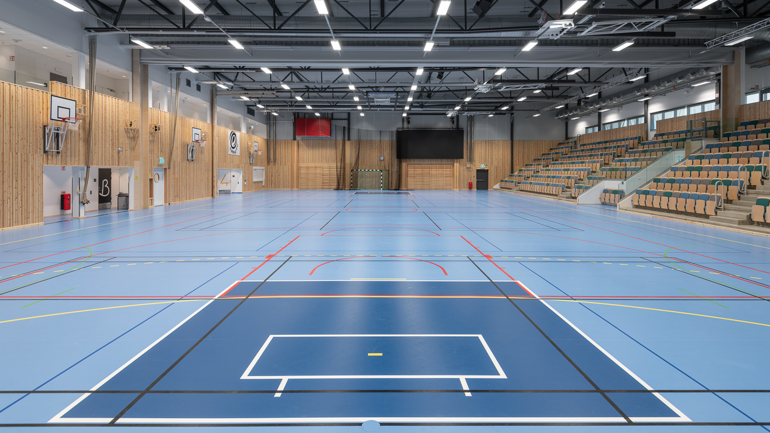
Halltider
Börjar gälla from 1/9.
Finns utlagda på sektionens sida på laget.se.
När det är lov, avboka tider om ni inte tränar.
Se till att ställ tillbaka material där ni tog det.
Nya skåp på Hammarhallen, kod

Slide 9
Arbeten under säsongen
Packa på ICA- senior
Storbingo- Herrlaget, Herrar utveckling
3 bingolotter/spelare till uppesittarkvällen
Förhoppningsvis Rallyt
Söndagsbingo, tiderna kommer snart
Uppstart, - Herrutveckling och damutveckling
1 Vännäshäfte/spelare

Slide 10
Föräldrarepresentanter/ Spelarråd
2 träffar/Säsong
Första träffen är: 1/10, 19.00 på Hammarhallen
Skicka mejl med namn, mobil och mejladress på den som representerar ert lag till Stina.

Slide 11
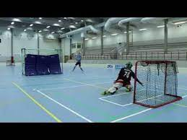
Målvaktsträningar
Mikael Fransson är målvaktstränare.
Viktigt att ni ledare kommer dit för att få inspiration
Liljahallen 18.00-19.00
Datum:
Yngre: 17/10, 7/11 & 5/12
Äldre: 26/9, 24/10 & 21/11

Slide 12
Parainnebandy
Uppstart 230919, Liljahallen 18.00-19.00. Tränare: Nils Lindström MFL.

Slide 13
Serieträffar, digitala, obligatoriska
Röd och Blå nivå – 3/10 19.00
Grön nivå – 10/10, 18.30
Kommer ske digitalt via Teams.
Röd och Blå startar serierna 21-22/10

Slide 14
Utdrag ur belastningsregistret
Lämnas till kansliet så fort som möjligt.

Slide 15
Medlems-och träningsavgifter
Efter 3 prova på träningar ska medlems och träningsavgiften betalas.
Ingen spelare licenseras om inte avgifterna är betalda.
Information hur mycket kostnader är finns på laget.se eller ring kansliet.

Slide 16
Utbildningar ht 23
HLR för ledare, Hammarhallen 10/9 18.00-21.00 (Anmälningslänk skickas, max 20 st)
Grundutbildning barn/unga
21/9 18-22 (Teg), 19/10 18-22 (Teg)
Föreläsning: Ätstörningar, bemötande och hälsosamt ledarskap inom idrotten. 26/9 19.00 -21.00
Steg 1 Grön Torsdag 9/11 18.00-22.00 &l lördag 11/11 9-13

Slide 17
KNÄKONTROLL
Oerhört viktigt!!
Alla lag får ett häfte.
Bör göras vid varje träning.
Matrial att ladda ner finns på Västerbottens Innebandyförbunds hemsida.

Slide 18
Utveckla laget
Schysst lag
Schysst match
Schysst förbild
Att jobba med från f/p11 och uppåt
Utvärderingar kommer ske med spelarna efter säsongens slut.
Material delas ut till lagen.

Slide 19
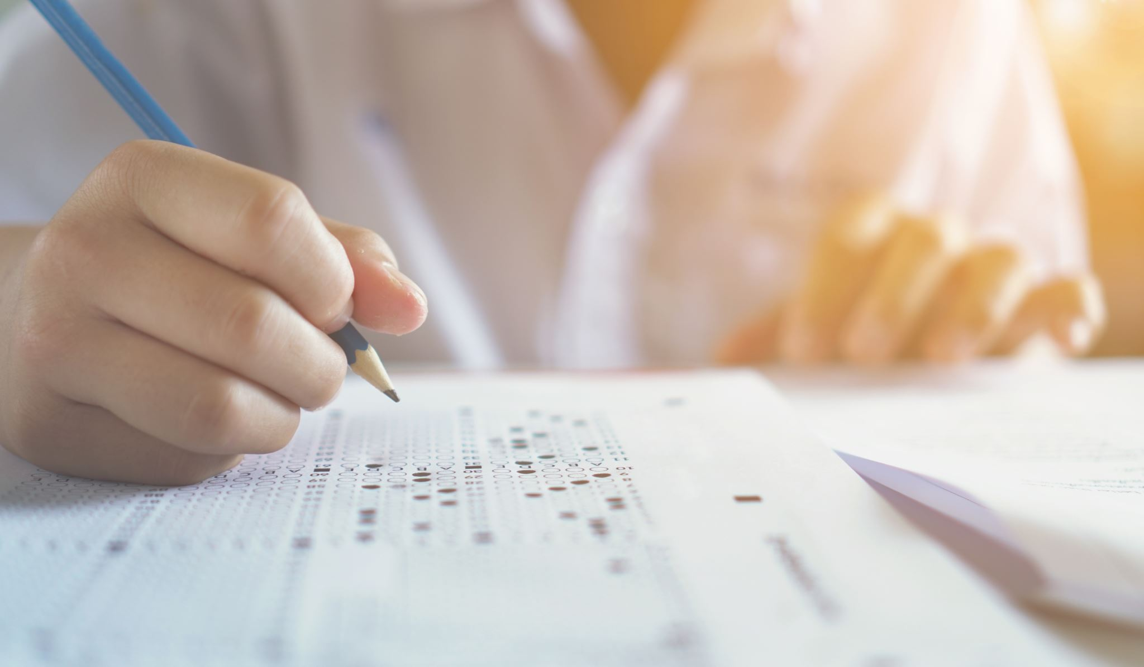
DOKUMENT ATT SKRIVA UNDER- angående din roll som representant och ledare I SVIF

Slide 20
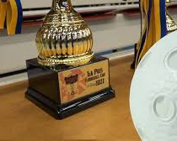
cuper
Bidrag från föreningen med 1000 kr/lag.
Vid frågor gällande cuper går det bra att prata med Maud.

Slide 21
Övrigt att komma ihåg!
Om nya ledare tillkommer eller om någon slutar - meddela Stina via mejl
Se till att ha det snyggt i förråden och ta inte med er grejer därifrån.
Lämna hallen i gott skick, fick många klagomål förra säsongen.
Stödfond
Håll laget.se uppdaterat med träningar, matcher mm
Lämna in material i tid och tvättat!
Uppstart f16 1/10 & 15/10
Mixcup 8/10

Slide 22
Yngsta lagen eller de som behöver…
Info om laget.se
Info om IBIS

Slide 23
Tack för idag

